Slide 1



에스컬레이터용 신제품 안전디딤판 개발 소개
조 달 청
혁신제품
조 달 청
혁신제품
안 전 디 딤 판
직각관통형
엘리베이터
특허제품
승강로 추락
자동방지장치
승 강 기
제조.판매.설치
유지보수
엘리베이터
에스컬레이터
안전.제어부문
R & D 제품
안전.제어부문
R & D 제품
2021. 08
www.daeryooneles.co.kr
1

Slide 2

CONTENTS
1. 회사개요
2. 기존 에스컬
레이터 디딤판
에서의 문제점
3. 신제품 안전
디딤판 개발
소개
4. 신제품 안전
디딤판의
주요 수요처
5. 신제품 안전
디딤판의
양산계획
2

Slide 3
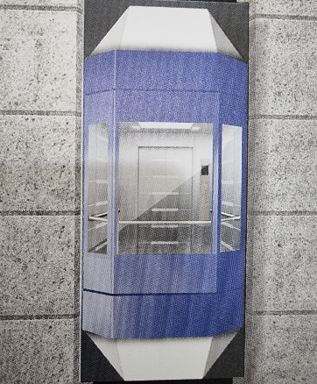
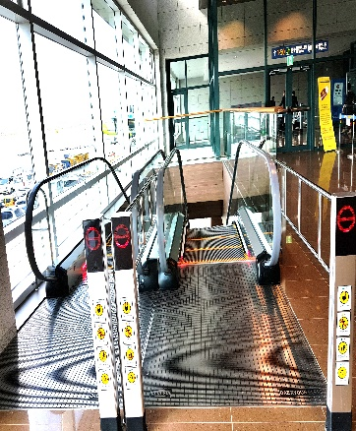
1. 회사 개요 {회사 일반현황}
회사명 | ㈜ 대륜엘리스
대표이사 | 이 기 랑
설립일 | 2010년 02월 08일
본사 | 서울특별시 금천구 디지털로 130 712호 (가산동,남성 프라자) TEL: 02) 548-0504 FAX: 02)548-0577
제조공장 | 인천공장: 인천광역시 남동구 / 파주공장: 경기도 파주시 거창공장: 경상남도 거창군 (건립 중)
자 본 금 | 10억 4천만원
종업원수 | 65명
연 매 출 | 114억원
주력사업 | 승강기 제조. 판매. 설치. 유지관리
기타사업 | 무역업. 디자인. 서비스 외
3

Slide 4
1. 회사 개요 {사업관련 인증.등록현황}
승강기 사업관련 등록증
제조관련 인증서
영업 경쟁력 관련 인증서
승강기 제조업 및 수입업
기업부설 연구소
승강기 설치공사업
승강기 유지관리업
전기 공사업
ISO 9001 품질경영인증
ISO 14001 환경경영인증
ISO 45001 안전보건경영
시스템인증
KOSHA MS 안전보건경영
시스템인증
스마트공장 수준 인증
벤처기업 인증
기술혁신형 중소기업인증
경영혁신형 중소기업인증
조달청 혁신제품인증
(직각관통 엘리베이터)
조달청 혁신제품인증
(에스컬레이터 안전디딤판)
4

Slide 5
1. 회사 개요 {연구 개발 실적}
기업부설 연구소
엘리베이터 / 특허 등록
에스컬레이터/ 특허등록
특허 출원
▣ 핵심 특허내용: 5건
직각관통형 엘리베이터
승강로 추락 자동방지장치 외
▣ 핵심 특허내용: 6건
디딤판 마찰소음 및 발끼임 방지장치
마찰감소판 브라켓 일체형 디딤판
디딤판 편중부하 방지장치 외
▣ 엘리베이터 부문: 2건
안전제어장치 외
▣ 에스컬레이터 부문: 3건
안전 제어장치 외
5

Slide 6
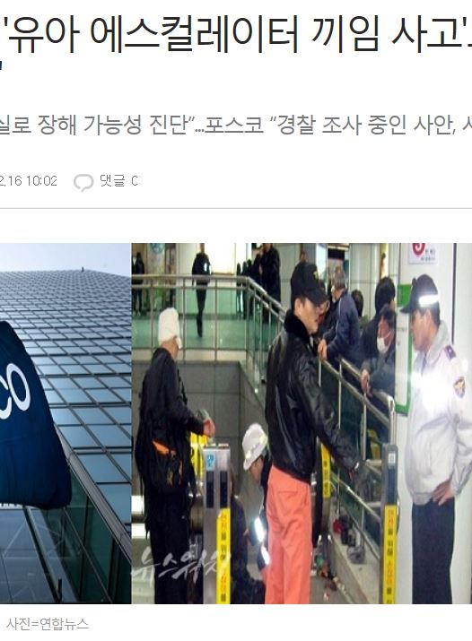
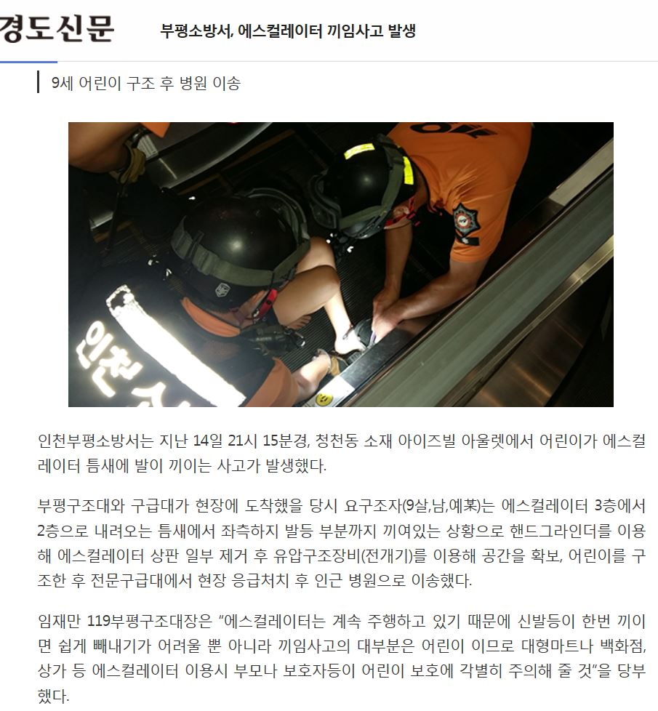
2. 기존 에스컬레이터 디딤판 에서의 문제점 {운행 중 발 끼임 사고사례}
에스컬레이터 운행 중 스텝측면과 측면벽체(스커트가드)틈새에 탑승객 발 끼임 사고 방지를 위한 스커트 디플렉터(Skirt Deflector)가 의무 설치되어 있음에도 불구하고 최근까지도 상기 사각 지대에서 발 끼임 안전사고와 마찰소음이 지속적으로 발생 되고 있음.
6

Slide 7
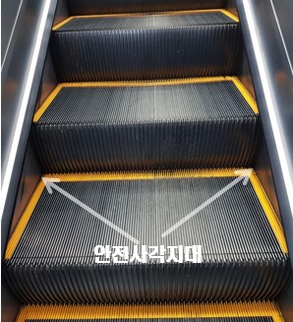
2. 기존 에스컬레이터 디딤판 에서의 문제점 {운행 중 발 끼임 사고 사각지대}
서울 소재 대형 쇼핑몰 에스컬레이터(그림A) 에도 ＂크록스신발 끼임사고 주의＂라는 안내표지가 부착되어 있으며 특히, 스커트 디플렉터와 유격이 넓은 디딤판의 라이저 부분(그림B) 에서 끼임사고 발생 빈도가 높음.
(그림 A)
(그림 B)
7

Slide 8
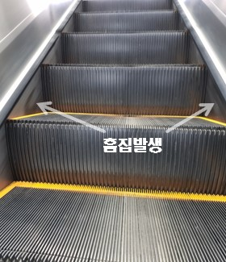
2. 기존 에스컬레이터 디딤판 에서의 문제점 {디딤판 마찰소음과 흠집 발생}
에스컬레이터 운행 중 디딤판 측면과 측면벽체 마찰시 “삑“ 소음과 함께 측면벽체에 흠집이 발생(그림A) 되며 이를 방지하기 위해 일부 공공시설에서 측면벽체에 보호테이프를 부착(그림B) 하고 있으나 장시간 사용시 보호테이프에도 흠집(그림C) 이 생겨 보기 흉하고 교체시 추가 비용발생(자재비 + 인건비) 함.
흠 집
보호테이프
(그림A)
(그림B)
흡음테이프
(그림C)
흡음그림테이프
8

Slide 9
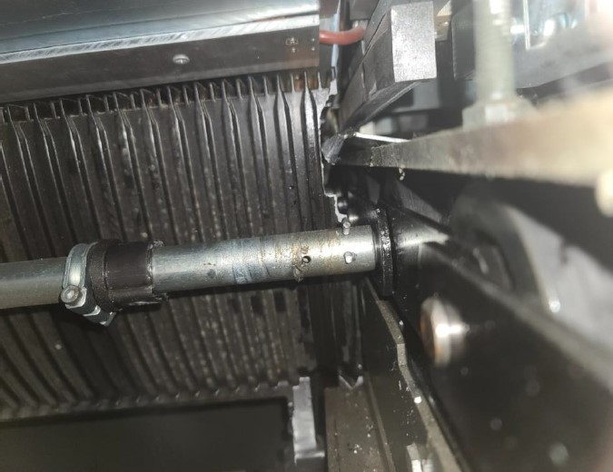
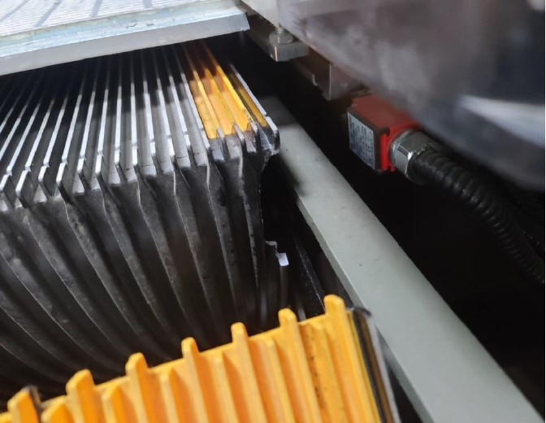
2. 기존 에스컬레이터 디딤판 에서의 문제점 {작은 충격에도 디딤판이 쉽게 파손}
디딤판 무게가 너무 가볍고 제작 강도가 약해 에스컬레이터 운행 중 내부 돌출 물체와 경미한 충돌에도 라이저 부분이 쉽게 파손되어 사용 불가능함. (그림A.B)
(그림A)
(그림B)
흡음테이프
흡음그림테이프
9

Slide 10
3. 신제품 안전디딤판 개발 소개 {신제품 안전디딤판 개발 배경}
산업 현장 또는 공공 시설물 에서의 안전사고 증가로 인한 국민 불안감이 증대되고
있는 사회적 분위기이고 에스컬레이터 운행시 이용시민 안전사고 빈도가 높은 디딤판 에서의 사고 방지용 안전장치 개발 필요성 인식.
우리 나라 국민 안전 눈높이에 맞추지 못하고 있는 현 수입산 디딤판의 제작품질
한계를 극복한 보완재 역할의 필요성.
에스컬레이터에 의무 설치하게 되어 있는 스커트 디플렉터(안전브러시) 가 취부되어 있어도 안전 사각지대에서 지속적인 끼임사고가 발생하므로 근본적인 사고방지
개발 필요성 인식.
흡음테이프
흡음그림테이프
10

Slide 11
3. 신제품 안전디딤판 개발 소개 {신제품 안전디딤판 개발 배경-2 }
지하철역사. 철도역사 등 공공시설에 설치되어 개통 초기에 운행되는 에스컬레이터 에서 디딤판 측면과 측면벽체 와의 마찰소음으로 이용시민의 불쾌감. 불안 등의
잦은 민원발생이 되므로 이곳에 임시로 윤활유를 도포해 소음 민원을 제거하는 경우가 많은 실정.
흡음테이프
흡음그림테이프
11

Slide 12
3. 신제품 안전디딤판 개발 소개 {기존 제품에 비해 차별적인 주요 특징 }
3건의 특허가 적용되고 당사 기술에 의해 설계.제작된 순 국산 개발품.
흡음테이프
흡음그림테이프
12

Slide 13
3. 신제품 안전디딤판 개발 소개 {기존 제품에 비해 차별적인 주요 특징-2 }
조달청의 혁신제품 으로 지정된 개발품
흡음테이프
흡음그림테이프
13

Slide 14
3. 신제품 안전디딤판 개발 소개 {기존 제품에 비해 차별적인 주요 특징-3 }
신제품 안전 디딤판의 우월적인 5대 특징
재질의 우수성
사고 방지범위
내마모성 수준
시방서 요구
강도 및 중량
설치.유지보수
인력 편리성
- 안전 디딤판 본체제조 주 재료는 화학성분 분석시험합 격품인 ALDC12.1 사용.
- 마찰소음.끼임방지용 마찰감소판은 테프론 재질 사용.
- 안전 디딤판의 좌.우 측면 뿐만 아니라 라이저 측면 사각지대 끝 부분까지 빈틈없이 끼임방지함.
- 마찰감소판은
-270°C~260°C
온도에서 연속사용 가능하고 전체 두께의 ¼는
돌기(Protrusion)
가공하여 마찰을
최소화 하였음.
- 안전 디딤판의 전체 중량(롤러제외)은 15.5kg 으로서 대다수 공공기관의 시방서 조건에 부합하며 특히, 소음.진동 방지에도 큰 효과가 있음.
- 안전 디딤판은 최초 설치 후 측면 벽체(스커트가드)와의 유격을0.5mm 이내
로 단 한번만 조정하면 더 이상 작업할 필요가 없으므로 설치 또는 유지보수 인력의 인건비도 획기적으로 절감 가능.
흡음테이프
흡음그림테이프
14

Slide 15
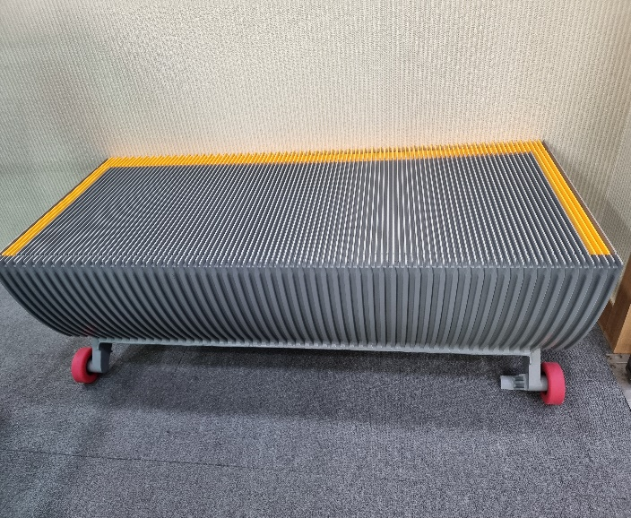
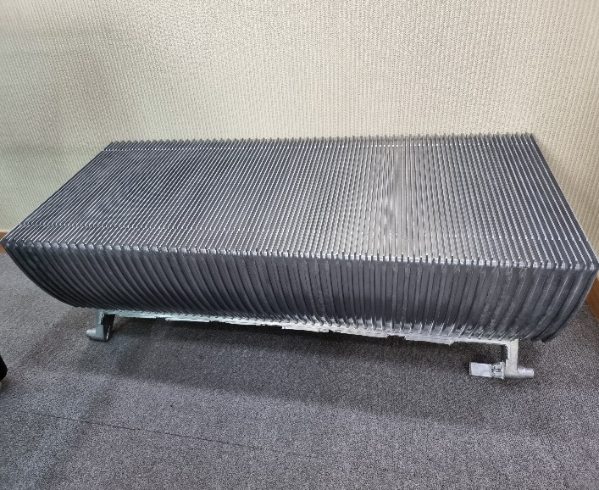
3. 신제품 안전디딤판 개발 소개 {신제품 안전 디딤판 형상 및 차별적 성능 }
기존 수입산 디딤판과의 형상 비교 (대표 비교모델: ES-1000 TYPE
기존 수입산 디딤판 (전면)
신제품 안전 디딤판 (전면)
흡음테이프
흡음그림테이프
15

Slide 16
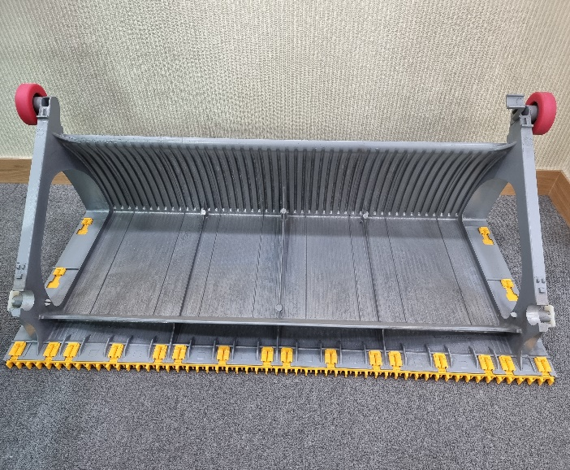
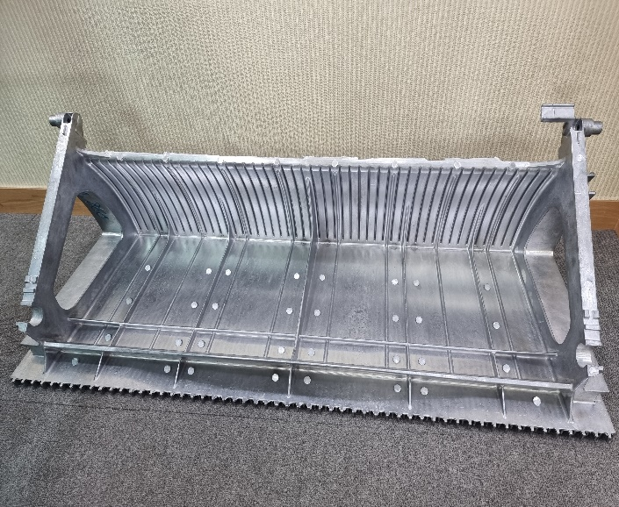
3. 신제품 안전디딤판 개발 소개 {신제품 안전 디딤판 형상 및 차별적 성능-2 }
기존 수입산 디딤판과의 형상 비교 (대표 비교모델: ES-1000 TYPE
기존 수입산 디딤판 (후면)
신제품 안전 디딤판 (후면)
흡음테이프
흡음그림테이프
16

Slide 17
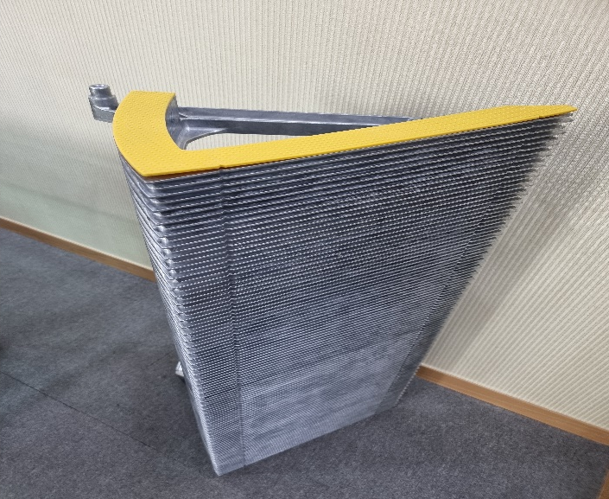
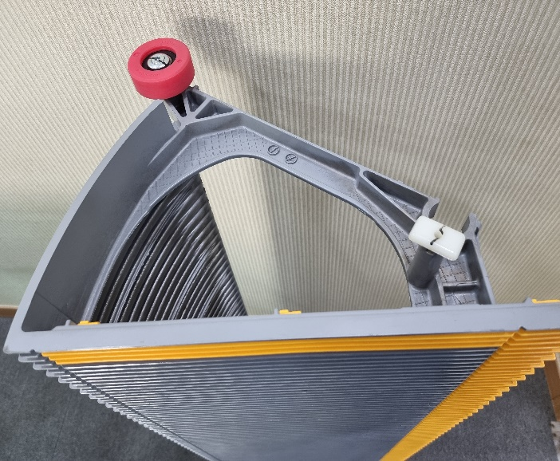
3. 신제품 안전디딤판 개발 소개 {신제품 안전 디딤판 형상 및 차별적 성능-3 }
기존 수입산 디딤판과의 형상 비교 (대표 비교모델: ES-1000 TYPE
기존 수입산 디딤판 (측면)
신제품 안전 디딤판 (측면)
흡음테이프
흡음그림테이프
17

Slide 18
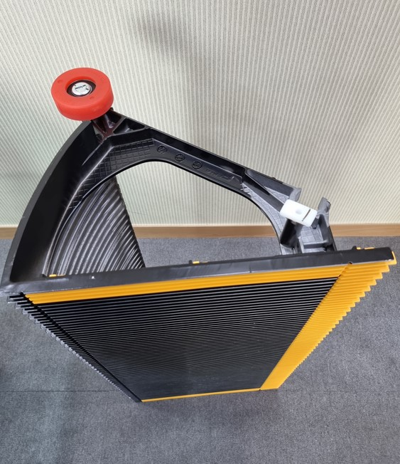
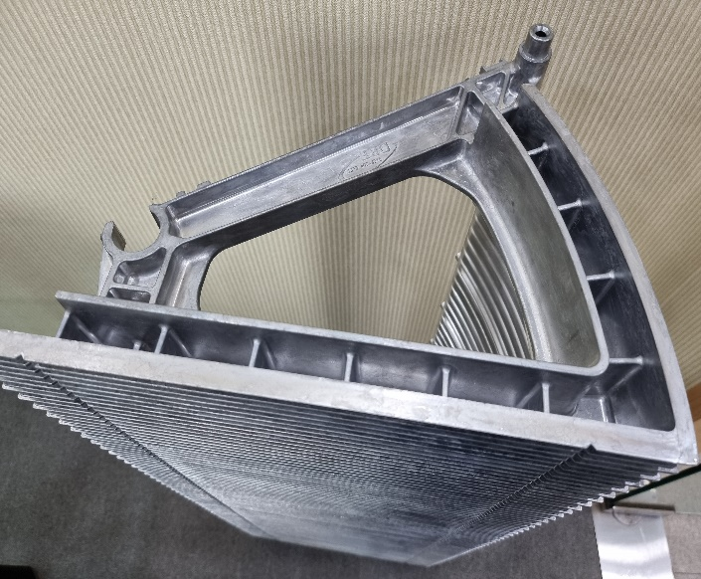
3. 신제품 안전디딤판 개발 소개 {신제품 안전 디딤판 형상 및 차별적 성능-4 }
기존 수입산 디딤판과의 형상 비교 (대표 비교모델: ES-1000 TYPE
기존 수입산 디딤판 (측면)
(마찰 감소판 없음)
신제품 안전 디딤판 (측면)
(마찰 감소판 결합 일체형)
흡음테이프
흡음그림테이프
18

Slide 19
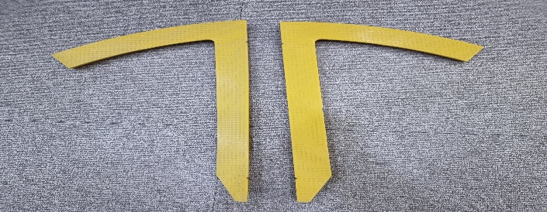
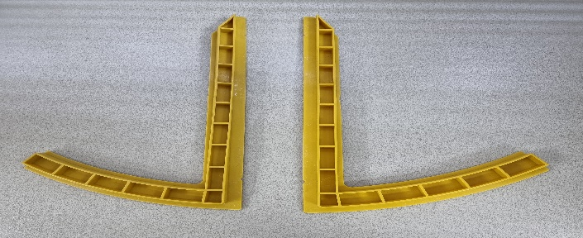
3. 신제품 안전디딤판 개발 소개 {신제품 안전 디딤판 형상 및 차별적 성능-5 }
기존 수입산 디딤판과의 형상 비교 (대표 비교모델: ES-1000 TYPE
기존 수입산 디딤판 (측면)
(마찰 감소판 없음)
신제품 안전 디딤판 좌.우측
결합용 마찰감소판 전.후 형상
전면부
흡음테이프
흡음그림테이프
후면부
19

Slide 20
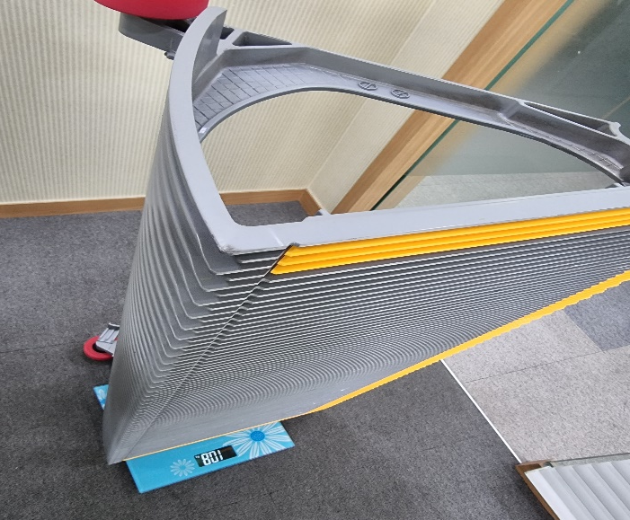
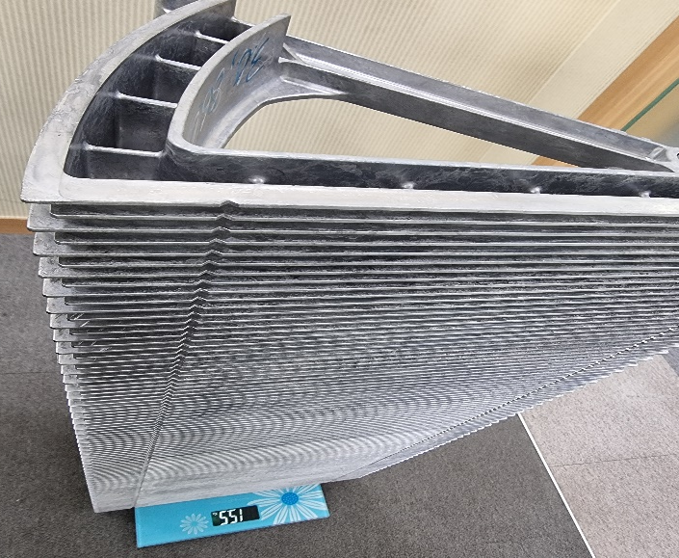
3. 신제품 안전디딤판 개발 소개 {신제품 안전 디딤판 형상 및 차별적 성능-6 }
기존 수입산 디딤판과의 중량 비교 (대표 비교모델: ES-1000 TYPE
기존 수입산 디딤판 중량
10.8 KG (롤러 포함)
신제품 안전 디딤판 중량
15.5KG (롤러 제외)
전면부
흡음테이프
흡음그림테이프
20

Slide 21
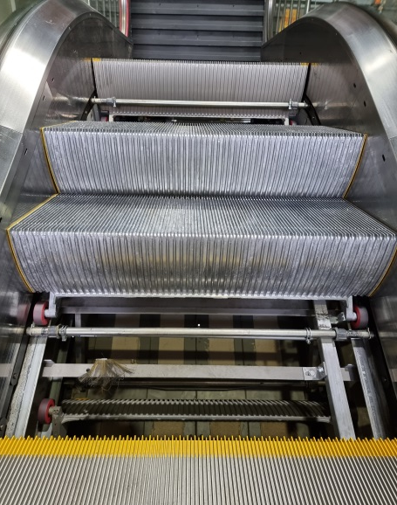
3. 신제품 안전디딤판 개발 소개 {신제품 안전 디딤판 주행 테스트 }
기존 수입산 디딤판과의 주행시 안전성 비교
기존 수입산 디딤판(황색)
(디딤판 측면과 측면벽체
유격이 커서 끼임 사고 우려)
신제품 안전 디딤판(적색)
(디딤판 측면과 측면벽체 유격
이 없어 끼임 사고 없고 마찰
소음 방지)
흡음테이프
흡음그림테이프
21

Slide 22
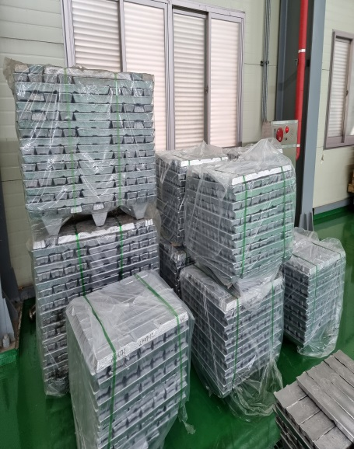
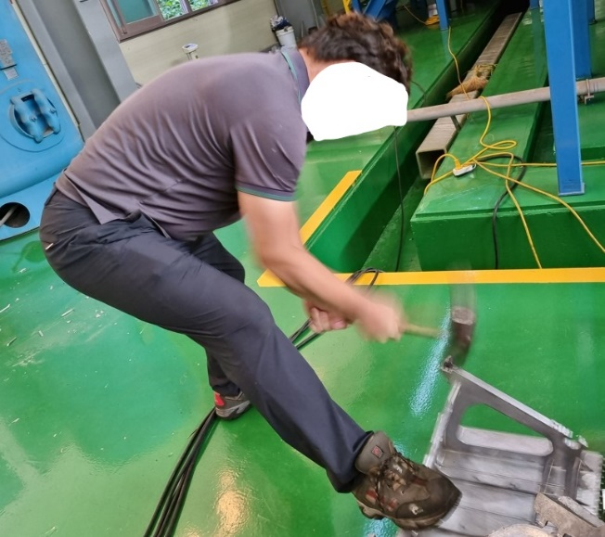
3. 신제품 안전디딤판 개발 소개 {신제품 안전 디딤판 제조 성분 및 강도}
제조 성분 및 충격시험
알루미늄 재질 ALDC 12.1
디딤판 롤러 결합부위 물리적
충격시험
대형햄머로
6회이상 가격시 파손됨
전면부
흡음테이프
흡음그림테이프
22

Slide 23
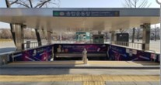
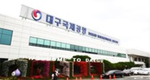
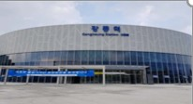


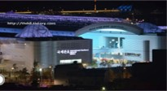
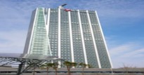

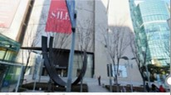


4. 신제품 안전디딤판의 주요 수요처 {신제품 안전 디딤판의 신규/리모델링 부문}
공공기관
지하철역
국제공항
철도역
전시공연장
기 타
민영기관
전면부
백 화 점
대형쇼핑몰
빌딩.병원
기 타
흡음테이프
흡음그림테이프
23

Slide 24
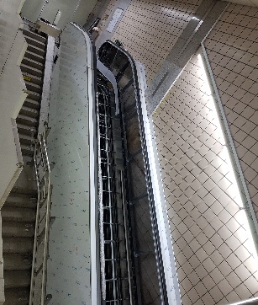
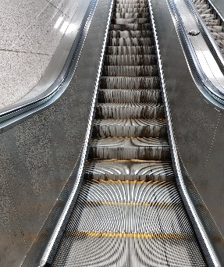
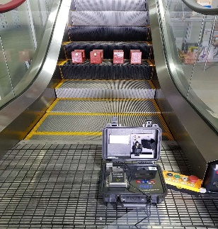
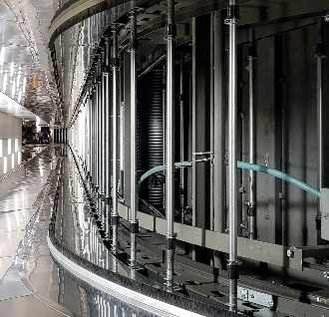
4. 신제품 안전디딤판의 주요 수요처 {신제품 안전 디딤판의 부분 교체작업 부문}
에스컬레이터
전체 교체
마찰소음
끼임 방지 공사
기타,리뉴얼
리 모 델 링
디딤판 편중
부하보상공사
디딤판만
교체
전면부
기타, 부분교체
공사
흡음테이프
흡음그림테이프
24

Slide 25
5. 신제품 안전디딤판의 양산계획 {신제품 안전 디딤판의 양산 및 판매계획}
경남거창공장
국내공급
국내공급
2021년 하반기
해외공급
안전디딤판양산
전면부
혁신제품 디딤판 생산
DRES-600형
혁신제품 디딤판 생산
DRES-800형
혁신제품 디딤판 생산
DRES-1000형
흡음테이프
흡음그림테이프
25

Slide 26
감 사 합 니 다
전면부
흡음테이프
흡음그림테이프

